Slide 1

Cévní onemocnění mozku
MUDr. Sabina Muzikářová
Neurologická klinika FN Brno a LF MU

Slide 2
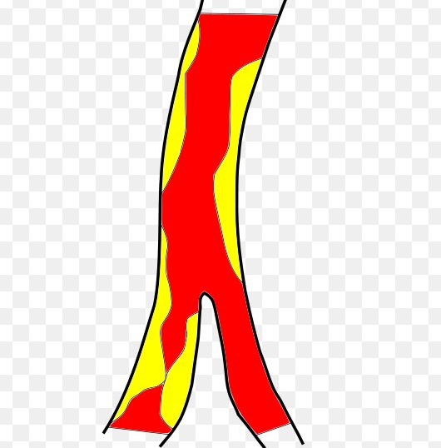

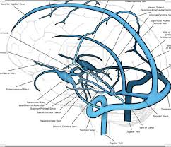
ZÁKLADNÍ DĚLENÍ
1) Lokalizované postižení cévního zásobení
  a) akutní cévní mozkové příhody
    Ischemické: uzávěr mozkové tepny
    Hemoragické: ruptura mozkové tepny
    b) Trombóza mozkových splavů a hlubokých žil
2) Víceložiskové/difuzní postižení cévního zásobení
  - Akutní a chronické ischemické vaskulární encefalopatie

Slide 3

CÉVNÍ MOZKOVÁ PŘÍHODA
Definice: onemocnění mozku způsobené náhle vzniklou poruchou cévního zásobení v délce trvání více než 24 hodin bez jiné zjevné příčiny, než je porucha mozkové cirkulace.
Trvalé x dočasné následky
Tranzitorní ischemická ataka (TIA)

Slide 4

Akutní CMP
ISCHEMICKÉ
85-90% z CMP
Uzávěr mozkové tepny
nedostatečný přítok krve
REVERSIBLE ISCHEMIC NEUROLOGIC DEFICIT (RIND)
MINOR STROKE
TIA
NIHSS škála
HEMORAGICKÉ
15% z CMP
Intracerebrální (ICH)
  Typická (a. hypertenze) x atypická lokalizace (amyloidová angiopatie)
Subarachnoidální (SAK)

Slide 5
Akutní CMP
Patří mezi nejčastější a nejzávažnější onemocnění
V průmyslových zemích 3. nejčastější příčina úmrtí po kardiovaskulárních chorobách a nádorech.
Onemocnění, které řadí neurologii mezi vysoce intenzivní obory.
Celosvětově jedna z nejvýznamnějších příčin morbidity a mortality
V akutním období umírá 10 – 15 %, do půl roku 30 %
Jedna z hlavních příčin invalidizace:
Asi u 40 % v důsledku reziduálního neurologického postižení vede k trvalé invalidizaci a částečné či úplné závislosti na péči druhých osob.
Incidence CMP- vzrůstá s věkem, v ČR vysoká, postupně se zvyšuje.

Slide 6



Klinické projevy akutní CMP
Náhle vzniklý neurologický deficit, epileptický záchvat, porucha vědomí, chování, kognice, řeči, zraku, bolest hlavy, závratě, porucha chůze
Bez CT/MR nelze spolehlivě rozlišit ischemii od krvácení
- motorický x senzitivní deficit … paréza, plegie, hypestezie
- bolest hlavy … typické nejvíce pro SAK
- porucha řeči

Slide 7
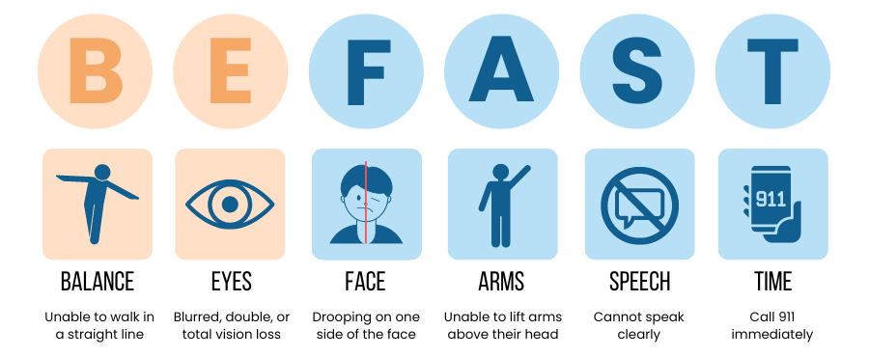
Klinické projevy akutní CMP

Slide 8
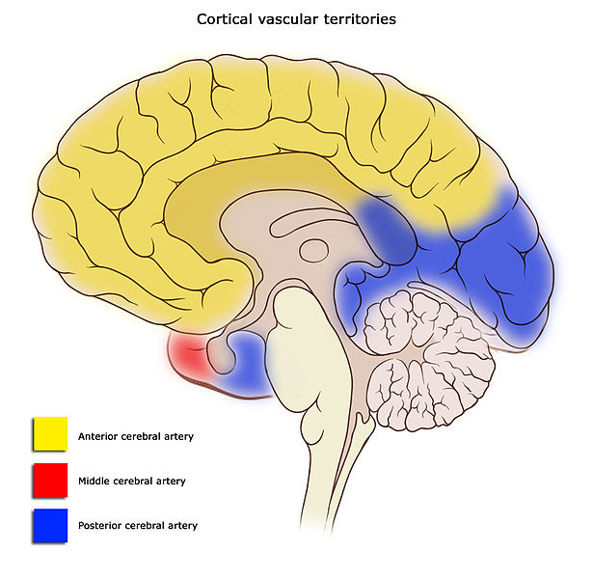
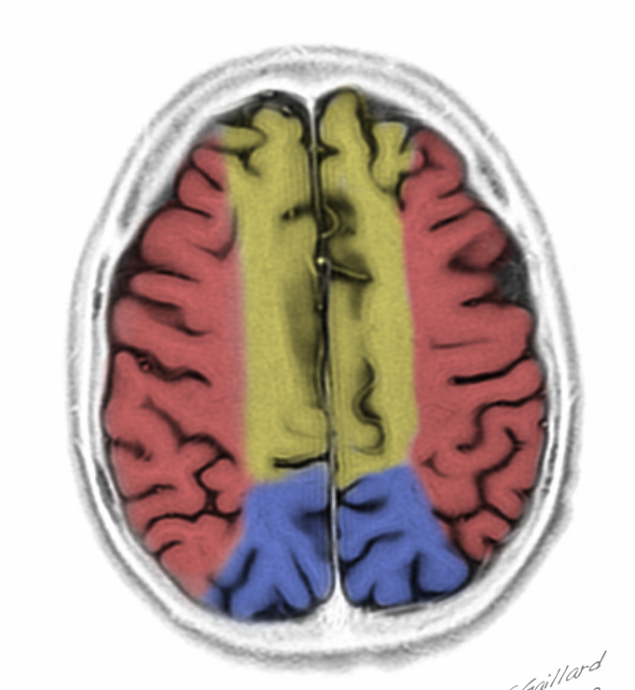
PŘEDNÍ CIRKULACE
ZADNÍ CIRKULACE

Slide 9
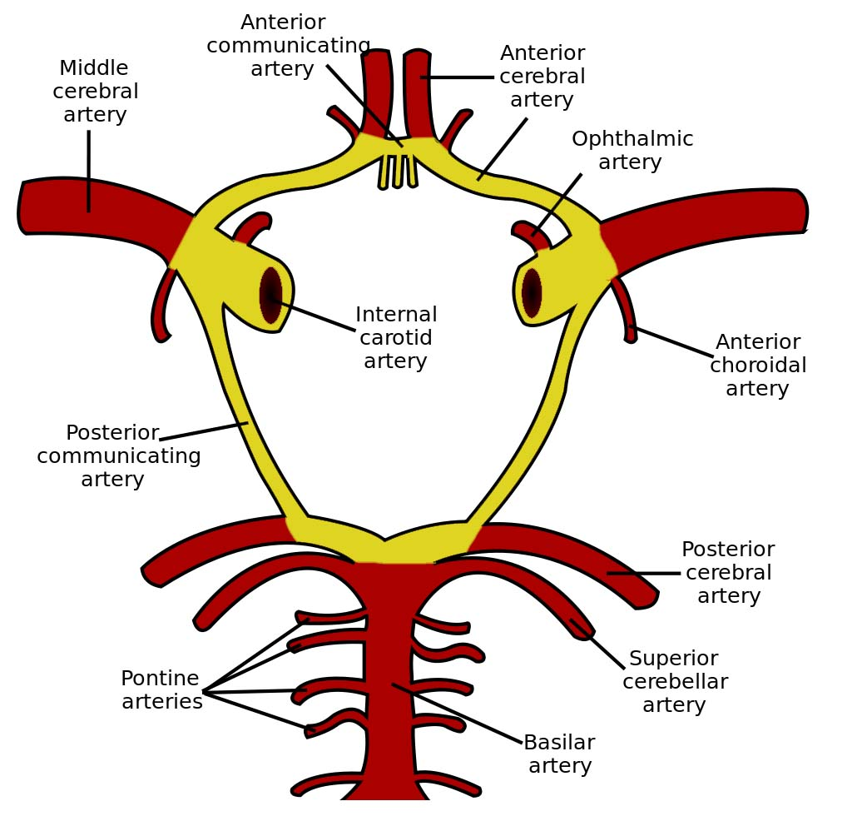
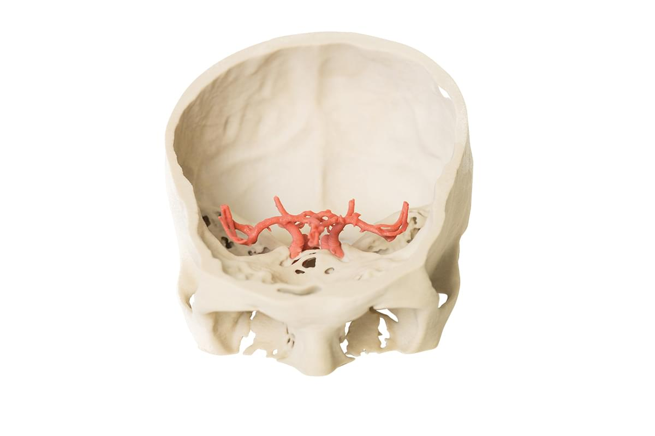
WILLISŮV OKRUH

Slide 10
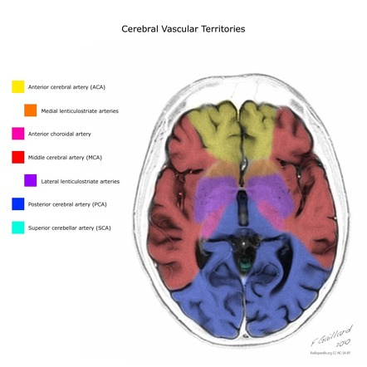
Topická diagnostika
PŘEDNÍ POVODÍ
a. opthalmica: monokulární porucha visu
a. cerebri media: hemiparéza/plegie, hypestezie,
deviace hlavy a bulbů k ložisku, paréza pohledu na
opačnou stranu
- dominantní ACM: afázie
- nedominantní ACM: neglect, apraxie
- a. cerebri anterior: hemiparéza převážně na DK,

Slide 11
Topická diagnostika
ZADNÍ (VERTEBROBASILÁRNÍ) POVODÍ
Kvadruparéza či alternující parézy
Postižení kraniálních nervů (dysartrie, často okohybných – diplopie..)
Vestibulární syndrom (závratě), ataxie (porucha koordinace pohybů)
Porucha vědomí z postižení RF kmene
Porucha životně důležitých center.
- a. basilaris: porucha vědomí, locked-in syndrom

Slide 12
Management pacienta s akutní CMP
Věstník MZ ČR 2021
Iktové centrum (IC) x Komplexní cerebrovaskulární centrum (KCC)
FAST x FAST plus

Slide 13
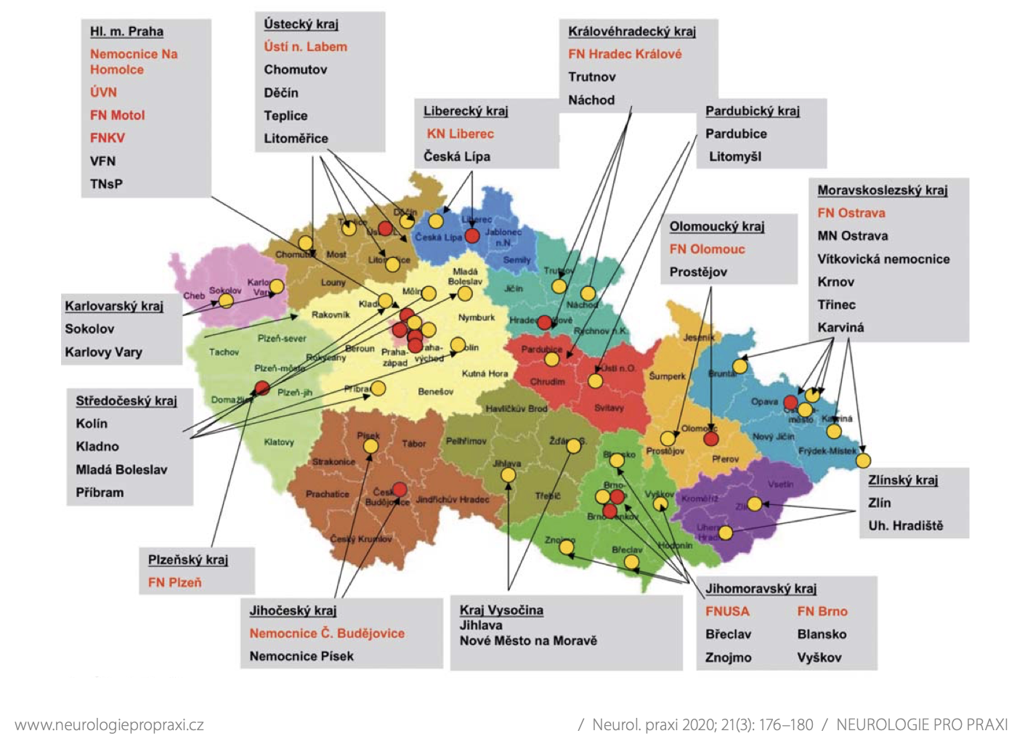
Management pacienta s akutní CMP

Slide 14
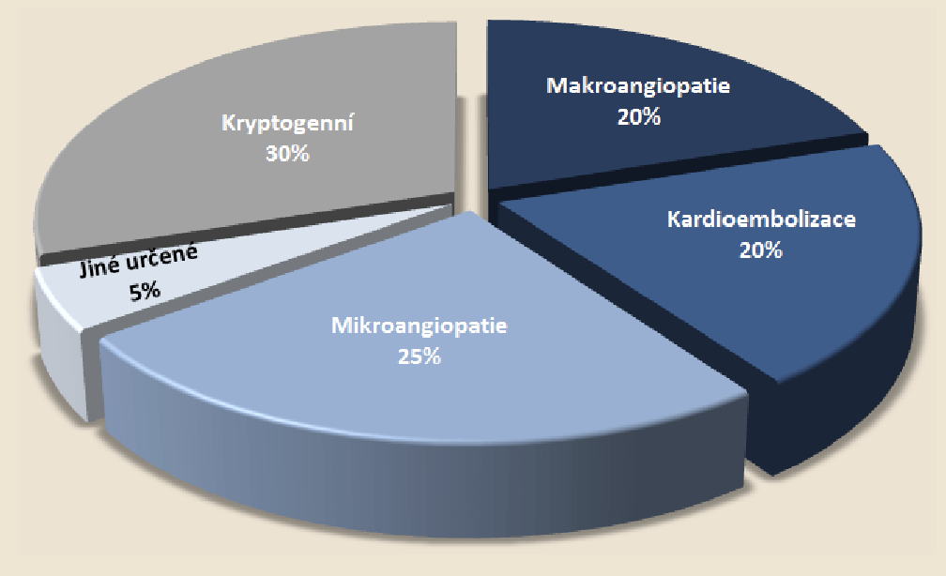
Ischemické CMP
jejich příčinou je porucha mozkové cirkulace z důvodů nedostatečného přítoku krve
1) Makroangiopatie:
  Signifikatní stenóza či okluze MMT či kortikální větve
  Přičina aterosklerózy : cévní rizikové faktory+genetika
2) Mikroangiopatie
Postižení drobných mozkových tepen
- rozvoj tzv. lakunárních infarktů (do 15mm)
3) Kardioembolizace
- Fibrilace srdečních síní
Stenóza mitrální srdeční chlopně, Umělá chlopeň srdce
4) Jiné určené příčiny
Hematologické poruchy, vaskulitidy, genetické angiopatie,
Medikamenty, drogy, tuková, nádorová embolie..

Slide 15
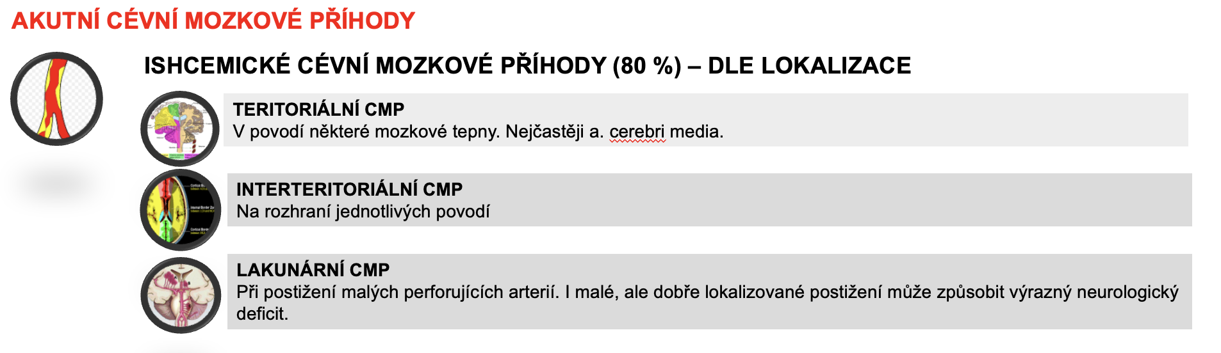
ISHCEMICKÉ CÉVNÍ MOZKOVÉ PŘÍHODY– DLE LOKALIZACE

Slide 16
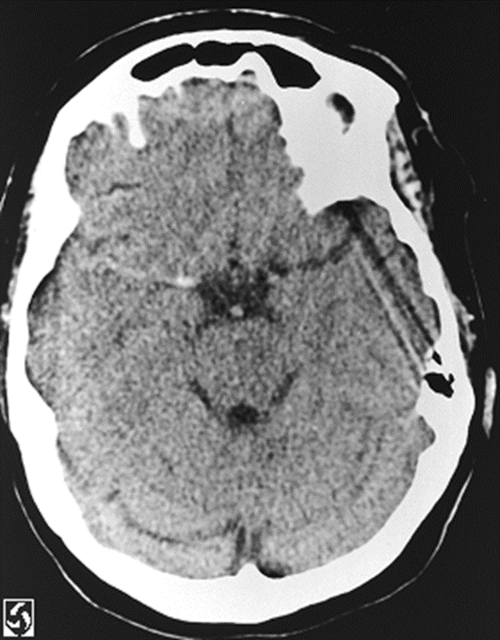
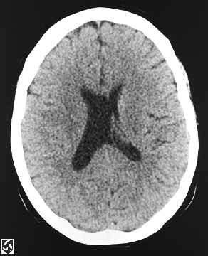
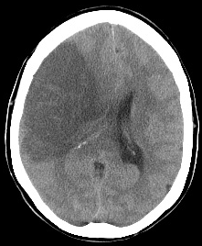
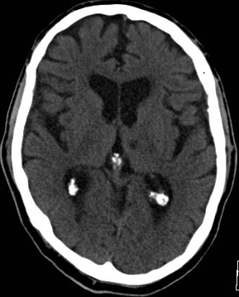
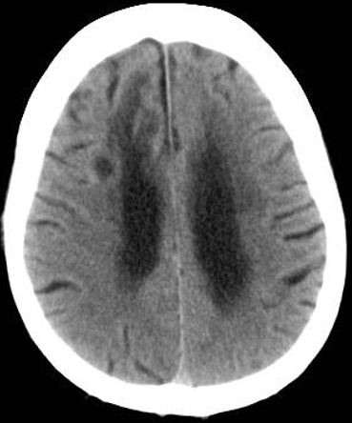
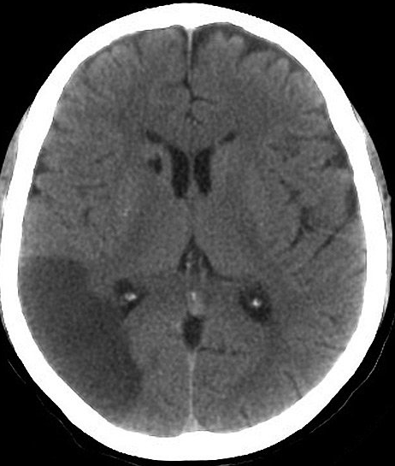
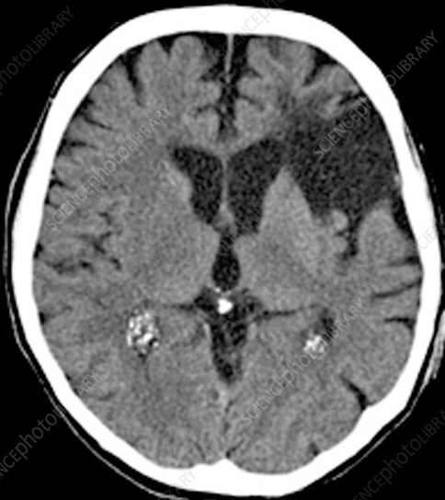

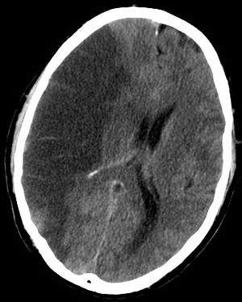
Trombóza pravé ACM, šipka ukazuje tzv. dense artery sign (analog trombózy, náznak ucpání)
Mírné vyhlazení sulků/zářezů na postižené straně (narůstající otok), ukazuje šipka (porovnej strany).
Subakutní rozsáhlý iktus – výrazná hypodenzita, edém (otok) s přetlakem středočarových struktur
Lakunární ikty - postižení drobných cév (rame perforantes), obvykle hypertenzní etiologie, následek = malá dutinka = lakuna (do 15-20 mm), na CT nemusí být patrné (ukazují šipky)

Slide 17
Rizikové faktory
NEOVLIVNITELNÉ
Věk
Pohlaví
Muž má vyšší riziko v mladším věku (vliv testosteronu)
Dědičnost
↑ riziko - výskyt iktu do 65 let u příbuzných 1.řádu
OVLIVNITELNÉ
Kouření
Arteriální hypertenze
Obezita
Diabetes Mellitus
Hyperlipidémie
Hypercholesterolémie
Inaktivita
Vliv alkoholu v malé míře je diskutován

Slide 18
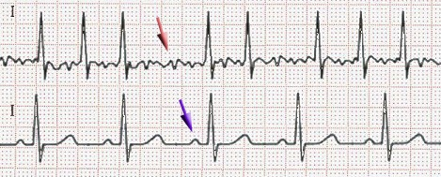
Rizikové faktory
SAMOSTATNÉ RIZIKOVÉ FAKTORY iCMP:
Onemocnění srdce (ICHS, SS, Fisi (↑ rizika 6x), chlopenní vady)
Předchozí CMP či TIA
Hemostatické faktory
NEOVLIVNITELNÉ
Věk
Pohlaví
Muž má vyšší riziko v mladším věku (vliv testosteronu)
Dědičnost
↑ riziko - výskyt iktu do 65 let u příbuzných 1.řádu
OVLIVNITELNÉ
Kouření
Arteriální hypertenze
Obezita
Diabetes Mellitus
Hyperlipidémie
Hypercholesterolémie
Inaktivita
Vliv alkoholu v malé míře je diskutován

Slide 19
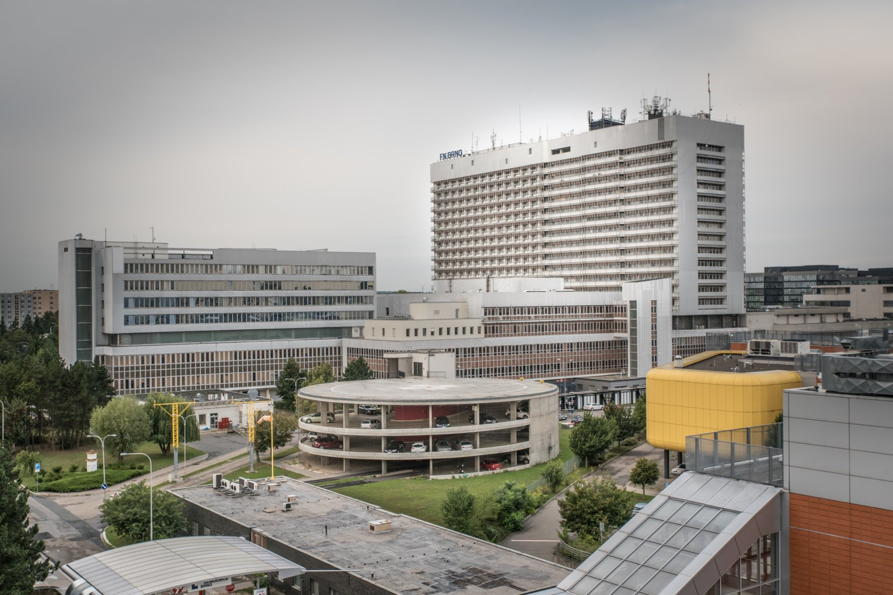

Terapie akutní iCMP
1) PŘEDNEMOCNIČNÍ PÉČE
  (BE) FAST správně rozpoznat příznaky a volat ZZS
  TIME IS BRAIN
2) TRANSPORT DO IC/KCC

Slide 20
Terapie akutní iCMP
3) NEMOCNIČNÍ PÉČE
Rychle diagnostikovat klinicky, získat základní laboratorní obraz a hlavně provést zobrazování pomoci CT či MRI k zejména rozlišení krvácení od ischemie!
CT - 1. volba – vyloučí krvácení
MRI - citlivější v diagnostice ischémií – ale delší trvání a horší dostupnost

Slide 21
Terapie akutní iCMP
REKANALIZAČNÍ LÉČBA
1) INTRAVENÓZNÍ TROMBOLÝZA
2) MECHANICKÁ TROMBECTOMIE
3) KOMBINACE IVT+MT
Maximálně do 4,5 hodin od vzniku obtíží (v oblasti VB povodí až do 24 hodin). Má i jiné limitace (vysoký tlak, st. p. recentní operaci, atp). Riziko krvácení cca 4 – 6 %.
Pod radiolografickou kontrolou vytažení ucpávky a zprůchodnění řečiště. Lze pouze na specializovaných pracovištích a v indikovaných případech. Zpravidla do 6 hodin od vzniku obtíží.
ALTEPLÁZA (ACTILYSE)
  přeměňuje plazminogen na
  Plazmin a tím pomáhá rozpouštět krevní (fibrinové) sraženiny.
TENEKTEPLÁZA (METALYSE)

Slide 22
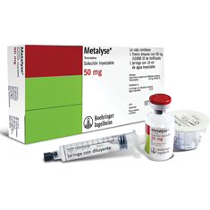
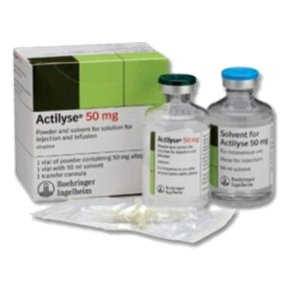

Slide 23
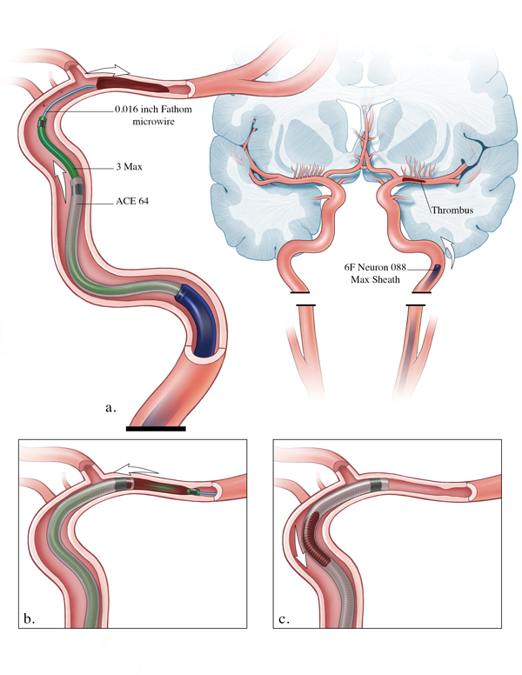
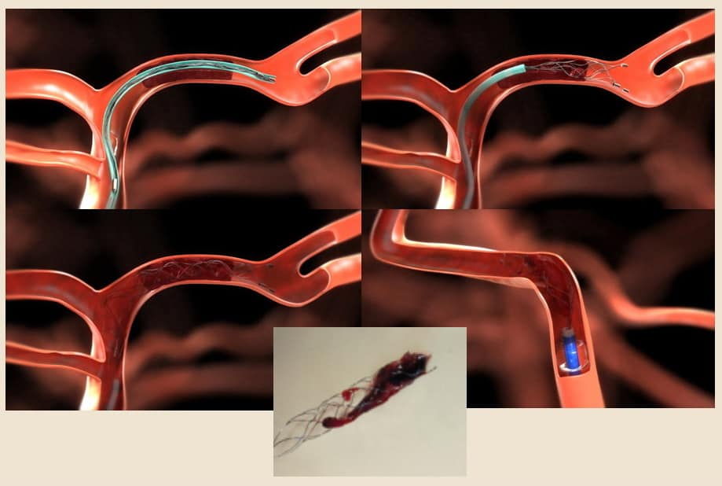

Slide 24
A jak tomu předejít?
Zdroj: www.manual-cmp.cz

Slide 25
A jak tomu předejít?
PRIMÁRNÍ PREVENCE
Arteriální hypertenze: pravidelné měření TK, korekce
Dyslipidémie: dieta s nízkým obsahem živočišných tuků. LDL méně než 1,4 mmol/l
Obezita: redukční dieta
Nikotinismus: Přestat kouřit! Poradna pro odvykání kouření (KNPT FN Brno), psychoterapi
Diabetes Mellitus: dieta s omezením jednoduchých cukrů - DIABETICKÁ DIETA

Slide 26
A jak tomu znovu předejít?
Sekundární prevence
1) antiagregační léčba (protidestičková)
skupina léků, které inhibují primární hemostázu, a tak zabraňují vzniku primárního destičkového trombu
např. kyselina acetylsalicylová – GODASAL, clopidogrel . TROMBEX
2) antikoagulační léčba (protisrážlivá)
Skupina léků, které svým působením blokují koagulační faktory, a tím i vlastní koagulaci
Tam, kde je větší riziko embolizace (FISI)
Např. Apixaban – ELIQUIS, rivaroxaban – XARELTO, dabigatran – PRADAXA

Slide 27
A jak tomu znovu předejít?
Sekundární prevence
1) antiagregační léčba (protidestičková)
skupina léků, které inhibují primární hemostázu, a tak zabraňují vzniku primárního destičkového trombu
např. kyselina acetylsalicylová – GODASAL, clopidogrel . TROMBEX
2) antikoagulační léčba (protisrážlivá)
Skupina léků, které svým působením blokují koagulační faktory, a tím i vlastní koagulaci
Tam, kde je větší riziko embolizace (FISI)
Např. Apixaban – ELIQUIS, rivaroxaban – XARELTO, dabigatran – PRADAXA
POZOR: ZVÝŠENÉ RIZIKO KRVÁCENÍ

Slide 28
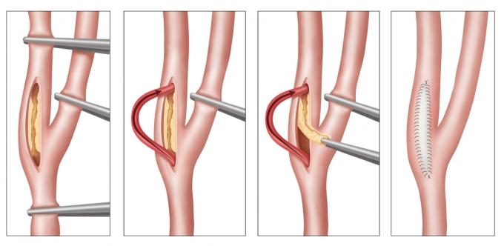
PREVENTIVNÍ VÝKONY CHIRURGICKÉ
Karotická endarterektomie:
u pacientů se sumptomatickou stenózou artetia carotis interna (spolehlivě nad 70%, resp. 70-99%, sporně u 50-69%)
Alternativně PTA včetně implantace stentu

Slide 29

Hemoragické CMP
= jejich příčinou je porucha mozkové cirkulace z důvodů krvácení
Nejčastější příčiny:
Prasknutí (ruptura) malých perforujících tepen a následné krvácení do CNS při arteriální hypertenzi.
Méně častější zdroje:
AV malformace (nesprávně vyvinuté cévní řečiště), tumory, hemorhagické diatézy (hematologické poruchy)
Antikoagulační terapie (Warfarin, méně heparin)
U mladších drogová závislost (amfetaminy, kokain)

Slide 30
Hemoragické CMP
Nelze jednoznačně klinicky odlišit od ischemických CMP
Mají-li větší rozsah:
Jsou tříštivá, destruují mozkovou tkáň, mají expanzivní charakter
Způsobují často těžký neurologický deficit
Typičtější je pro ně prudká bolest hlavy, zvracení a porucha vědomí
Velmi vážná prognóza, významná část pacientů umírá
Menší krvácení:
Obvykle nedestruují, ale jen komprimují mozkovou tkáň
Dominují ložiskové příznaky dle lokalizace – velmi podobné příznaky jako má ischemická cévní mozková příhoda
Nutno provést CT mozku

Slide 31
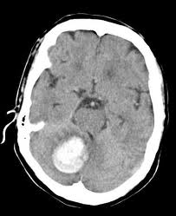
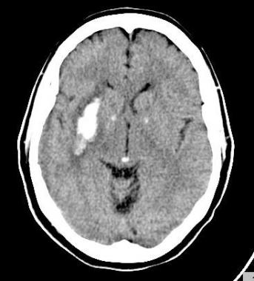
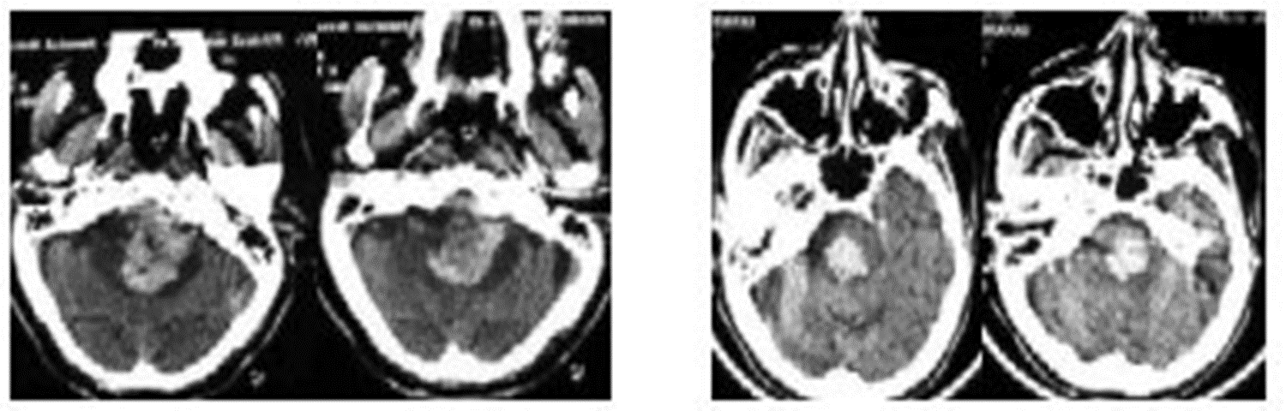
Krvácení – na CT vždy hyperdenzní, patrné již od okamžiku vzniku, často drobné v oblasti bazálních ganglií a talamu (ukazuje šipka), ale může být i rozsáhle tříštivé (vpravo)
Krvácení do mozečku (ukazuje šipka) a na dolním obrázku pak nebezpečné krvácení do mozkového kmene

Slide 32
Management
Na CT mozku zjistíme krvácení
Korekce krevního tlaku: snaha o dosažení SKT 120-140 mmHg
Konzultace neurochirurga
Optimalizace koagulačních parametrů

Slide 33
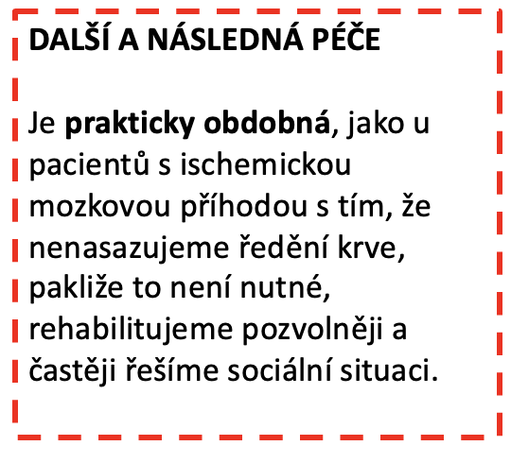
Management
Na CT mozku zjistíme krvácení
Korekce krevního tlaku: snaha o dosažení SKT 120-140 mmHg
Konzultace neurochirurga
Optimalizace koagulačních parametrů

Slide 34

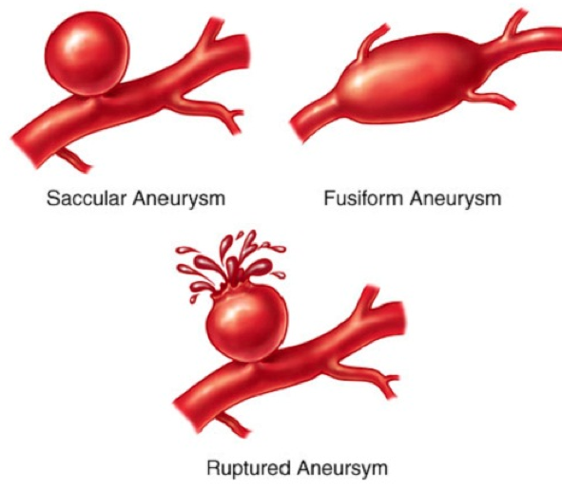
Hemoragické CMP
SUBARACHNOIDEÁLNÍ KRVÁCENÍ - SAK
HEMORRHAGICKÉ CÉVNÍ MOZKOVÉ PŘÍHODY (15%)
(SUBARACHNOIDEÁLNÍ KRVÁCENÍ – SAK (8 %))
= jejich příčinou je porucha mozkové cirkulace z důvodů krvácení
Primárně extracerebrální krvácení do likvorových cest mezi mozkové obaly – tj. arachniodei a pia mater
Příčiny:
  Ruptura aneurysmatu (výdutě) - zejména na Willisově okruhu (70%)
  AV malformalce
  Vaskulopatie (vady cév)
  Trumatické SAK
  Kryptogenní (nepřijde se na příčinu)
Aneurysmata: vakovitá (krček) x fuziformní (jen rozšíření cévy)

Slide 35
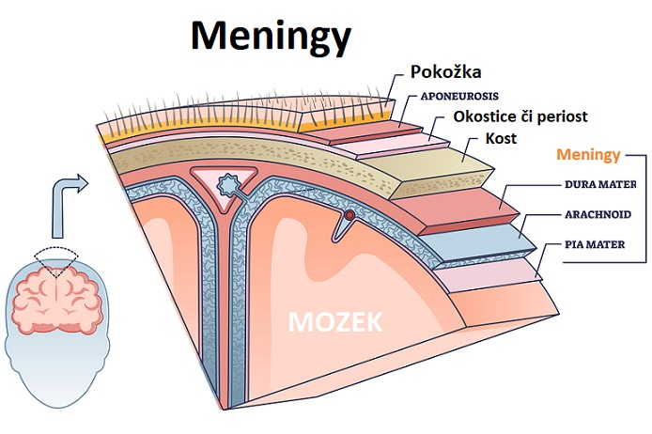

Slide 36
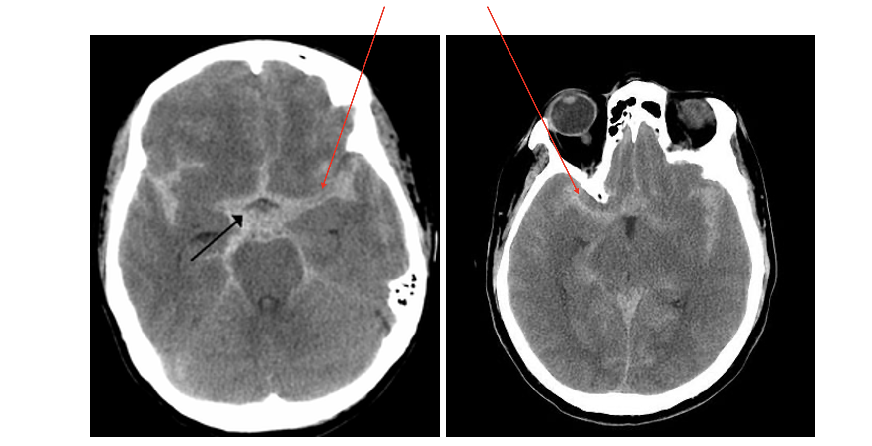
SAK na CT snímku

Slide 37
SAK
Typická lokalizace aneurysmat
30-35% na a.communicans ant.,
30-35% na konci a.carotis před jejím větvením
20% na ACM
Jen 5% na a. vertebralis
10% na a. basilaris

Slide 38
SAK – klinické příznaky
Náhlá, silná, dosud nepoznaná bolest hlavy
Vznik často po fyzické námaze, koitu, afektu, WC, ale i náhle v klidu
Může být přítomno zvracení
U těžších SAKů i porucha vědomí
Epiletický záchavt u 10%
Meningeální syndrom (krev dráždí mozkové pleny)
Mohou, ale nemusí být ložiskové příznaky

Slide 39
SAK – diagnostika
krev v subarach. prostoru
Senzitivita 1: den 90-95%
5 den 70 %
- V případě negativity na CT a silném klinickém podezření lumbální pukce k detekci rozpadových produktů hemoglobinu!
CT vyšetření
Zobrazení mozkových tepen
Diagnóza velikosti, tvaru a lokalizace aneurysmatu
DSA, CTAG, MRAG

Slide 40
Management
1) Transport do nemocnice
Při potvrzení dg. SAK do krajské nemocnice disponující neurochirurgem
2) Korekce krevního tlaku
u NEOŠETŘENÉHO aneurysmatu TK 120-140 mmHG
3) Akutní definitivní ošetření
4) Prevence vasospasmů

Slide 41
SAK - ošetření aneurysmatu
1) CLIPPING
Otevřená operace, kraniotomie, vypreparování cévy, ozřejmení výdutě, nasazení cévní svorky a vyřazení výdutě z krevního oběhu
2) COILING
Endovaskulární ošetření, aplikace platinové spirálky do výdutě – spirálka výduť vyplní a vyřadí jej z oběhu

Slide 42
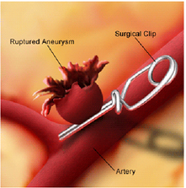
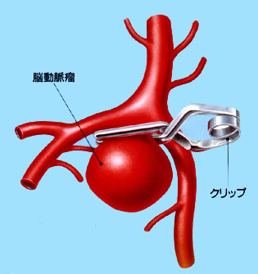
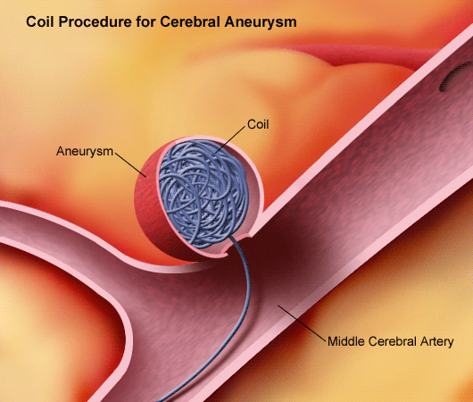
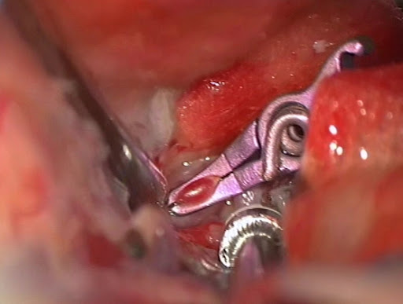
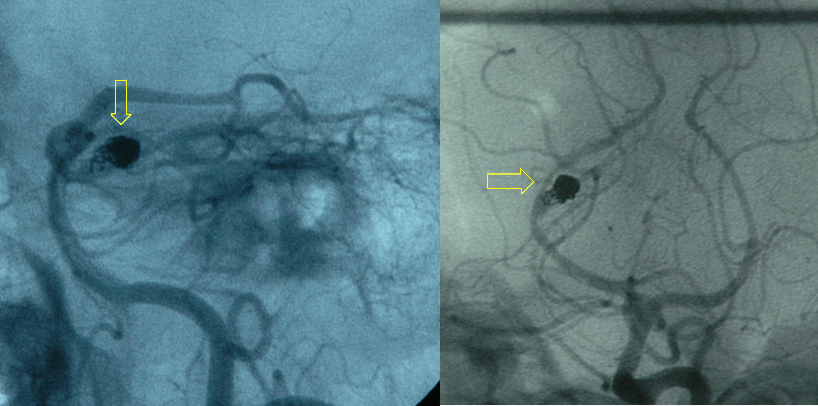
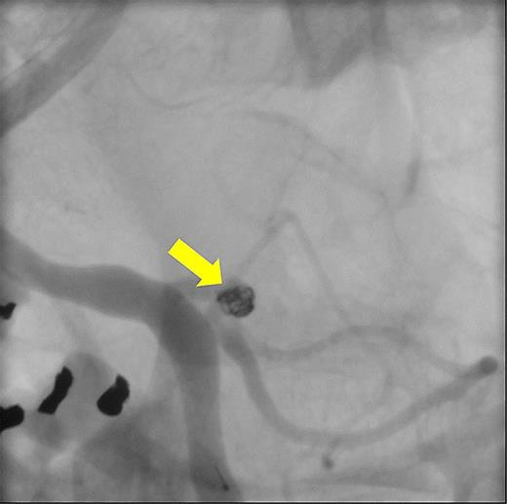
NEUROCHIRURGICKÁ INTERVENCE - CLIPPING
Tj. nasazení cévní svorky na aneuryzma a jeho vyřazení z oběhu.
RADIOLOGICKÁ INTERVENCE – COILING
Tj. je aplikována platinová spirála k trombotizaci aneurysmatu.

Slide 43
SAK - komplikace
Recidiva krvácení (rebleeding)
- 20% do 14 dní, 30% do 30 dní
- nutnost včasného ošetření výdutě!
Vasospasmy
- krev v subarach. prostoru vyvolává aseptický zánět a dráždí cévní stěnu
- riziko mezi 3-14 dnem
Hydrocefalus
krevní koagula omezí přiřozenou cikrulaci likvoru) – vznik nitrolební hypertenze
Kardiomyopatie (vč. stresové)

Slide 44
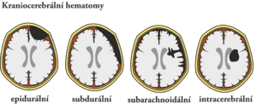

Slide 45
AKUTNÍ CMP- PROGNÓZA
Třetina pacientů s ischemickou mozkovou příhodou umírá do půl roku.
Dvě třetiny pacientů s intracerebrálním krvácením umírá do půl roku.
Z přeživších pacientů je polovina těžce postižena.
Pokud je akutně přítomna hemiplegie a porucha vědomí, je mortalita 40 % a prognóza je nepříznivá.
Pokud je jakýkoli pohyb na dolní končetině během prvního týdne, je 80 % šance na schopnost samostatné lokomoce.
Pokud není během 1. týdne významný pohyb a funkce ruky, pravděpodobnost úpravy její funkce tak, aby byla schopna specifických činností je 20 %.
FAKTORY OVLIVŇUJÍCÍ PROGNÓZU CÉVNÍ MOZKOVÉ PŘÍHODY
Déletrvající porucha vědomí, Hemiplegie x těžká hemiparéza, trvající > 1 měsíc, Výrazná fatická porucha, Demence, Neglect syndrom, Inkontinence delší než 2 týdny, Vážná srdeční porucha, Deprese, Špatné sociální a ekonomické zázemí, absence pomoci a podpory rodiny.

Slide 46
Intrakraniální žilní trombóza
Porucha žilního odtoku krve z hlavy porucha mozkové cirkulace
Zobrazení: MR venogram/ CT venogram – kontrastní látka zachycená v odtokové fázi
CAVE! mladá kouřící žena užívající HAK
Život ohrožující akutní CMP – 10-13 % úmrtnost
Četnost 1/100 000
Akutní počátek u méně než 30% pacientů

Slide 47
Intrakraniální žilní trombóza
Porucha žilního odtoku krve z hlavy porucha mozkové cirkulace
Klinické projevy
bolest hlavy (až 80%)
ložisková neurologická symptomatika (21-79%)
epielptický záchvat
porucha zraku
poruchy vědomí

Slide 48
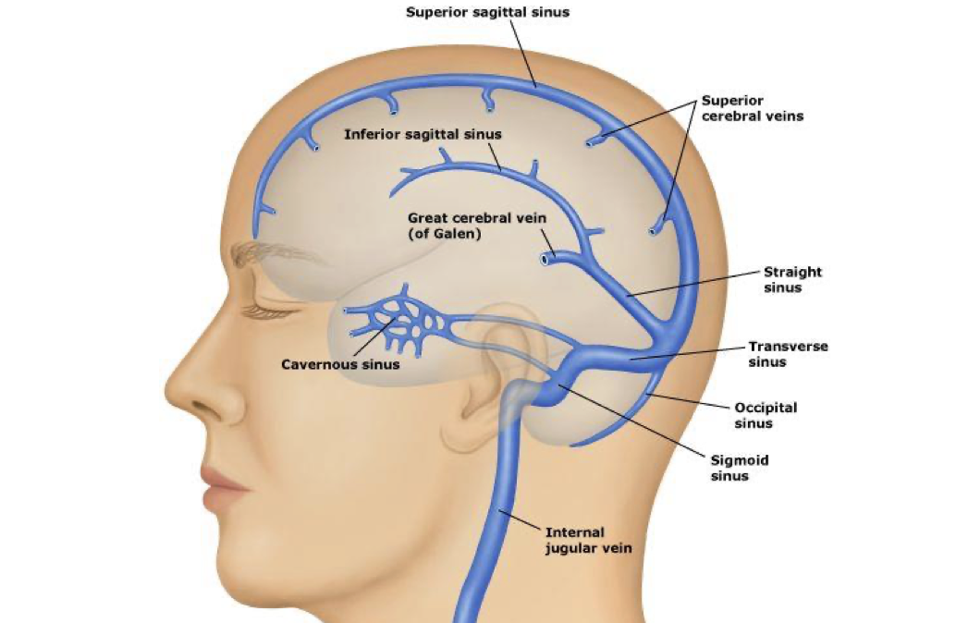

Slide 49
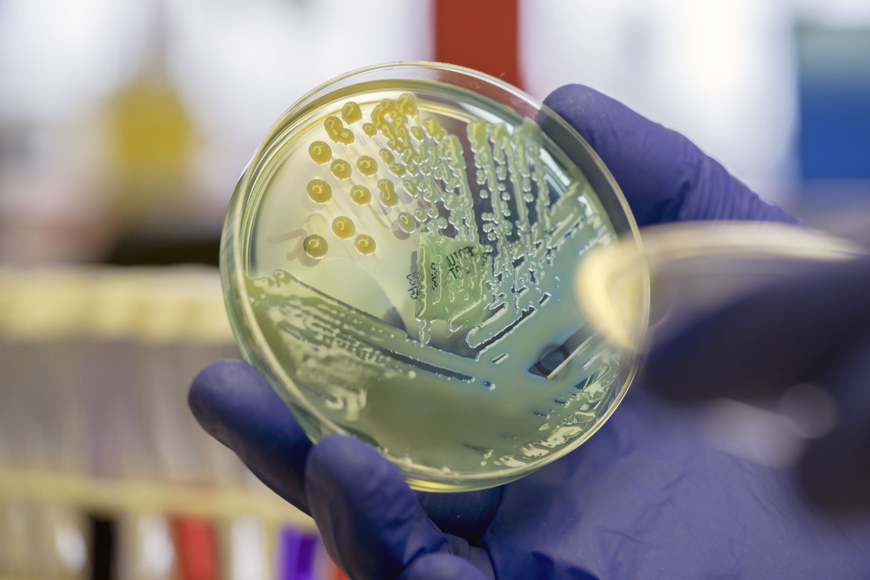

Intrakraniální žilní trombóza
Septická
Aseptická
- život ohrožující stav
vysoké teploty
nutnost antikoagulačí + antibiotické terapie
Pátrat po příčině (léky, traumata, hormonální vlivy, genetika, cévní abnormality..)
Antikoagulační terapie + léčba základní příčiny

Slide 50
CEREBROVASKULÁRNÍ PORUCHY
CHRONICKÉ VASKULÁRNÍ PORUCHY
Zpomalení celkového i regionálního průtoku
Příčiny extra i intracerebrální
Variabilní klinický obraz:
  Změny osobnosti
  Snížená duševní výkonnost či zhoršování paměti
  Obtížnější adaptace na nové podmínky
  Závratě
Až obraz vaskulární demence:
  Kumulace větších nebo menších infarktů
  Poruchy chůze
  Parkinsonské syndromy
  Inkontinence
  Skokovité prohlubování kognitivního deficitu

Slide 51
CEREBROVASKULÁRNÍ PORUCHY
KOMPLIKACE
FAKTORY OVLIVŇUJÍCÍ VÝSLEDNÝ STAV
Trombembolická nemoc (nejenom z imobility)
Pneumonie a ventilační poruchy
Dysfagie
ICHS/srdeční selhání
Záchvat
„Post-Stroke Pain Syndrome“
Spasticita
Močová dysfunkce
Malnutrice a dehydratace
Deprese
Pády a zranění
Neurologický deficit
Motivace
Schopnost se učit
Emocionální a sociální podpora
Medicínské komorbidity
Rehabilitace a trénink

Slide 52
DĚKUJI ZA POZORNOST

Slide 53
Kazuistika č. 1
Pacient, muž 73 let
OA: a. hypertenze, diabetes mellitus II. Typu na inzulinu, dyslipidémie
Náhle vzniklá porucha řeči - nesrozumitelná řeč, skles levého koutku, středně těžké oslabení levostranných končetin
Rodina volá ZZS

Slide 54
Kazuistika č. 2
Žena, 59 let
OA: a. hypertenze, léky neužívá
Náhle vzniklá, silná, doposud nepoznaná bolest hlavy
Následně porucha vědomí
Volána ZZS, intubace na místě

Slide 55
Kazuistika č. 3
Pacient, muž, 85 let
OA: a. hypertenze, dyslipidémie, fibrilace síní paroxysmální na antikoagulační terapii, st.p. opakovaných pádech
Náhle vzniklé těžké oslabení pravostranných končetin, porucha vědomí
Rodina volá ZZS

